Slide 1

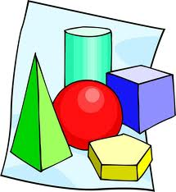
« Формирование элементарных математических представлений по средством дидактических игр»
Подготовила Соколова О.А.

Slide 2
Актуальность
- Математика обладает уникальным развивающим эффектом. « Математика- царица всех наук! Она приводит в порядок ум! ». Ее изучение способствует развитию памяти, речи, воображения, эмоций; формирует настойчивость, терпение, творческий потенциал личности.
- Изучив литературу по педагогике, я пришла к выводу, что максимального эффекта при ФЭМП можно добиться, использую дидактические игры, занимательные упражнения, задачи и
развлечения .
- Поэтому, для углубленного изучения я и
выбрала тему: «ФЭМП посредством
дидактических игр»

Slide 3
Цель:
организовать работу по ФЭМП с детьми дошкольного возраста в соответствии с современными требованиями с использованием дидактических игр для развития памяти, внимания, воображения, логического мышления.

Slide 4
Задачи:
приобретение знаний о множестве, числе, величине, форме, пространстве и времени как основы математического развития
формирование широкой начальной ориентации в количественных, пространственных и временных отношениях окружающей действительности;
формирование навыков и умений в счете, вычислениях, измерении, моделировании, общеучебных умений;
овладение математической терминологией;
развитие познавательных интересов и способностей, логического мышления, общее развитие ребенка
формирование простейших графических умений и навыков;
формирование и развитие общих приемов умственной деятельности(классификация, обобщение и т.д.)

Slide 5
Принципы:
1) Доступность - соотнесение содержания, характера и объёма учебного материала с уровнем развития, подготовленности детей.
2) Непрерывность - на сегодняшнем этапе образование призвано сформировать у подрастающего поколения устойчивый интерес к постоянному пополнению своего интеллектуального багажа.
3) Целостность- -формирование у дошкольников целостного представления о математике.
4)Научность.
5) Системность – этот принцип реализуется в процессе взаимосвязанного формирования представлений ребёнка о математике в различных видах деятельности и действенного отношения к окружающему миру.
6) Преемственность - обучение продолжается в начальной школе.

Slide 6
Методы и приемы
элементарный анализ (установление причинно-следственных связей) ;
сравнение;
метод моделирования и конструирования
решение логических задач;
- экспериментирование и опыты
информационно коммуникативные технологии
- здоровьесберегающие технологии ( физминутки, динамические паузы, психогимнастики, пальчиковые гимнастики в соответствии с тематикой)

Slide 7


Формы образовательной деятельности
- организованная образовательная деятельность (фантазийные путешествия, игровая экспедиция,; интеллектуальный марафон, викторина; КВН, презентация, тематический досуг)
- демонстрационные опыты;
- театрализация с математическим содержанием;
- обучение в повседневных бытовых ситуациях;
беседы;
самостоятельная деятельность в
развивающей среде.

Slide 8
Игра
Без игры нет и не может быть полноценного умственного развития. Игра – это огромное светлое окно, через которое в духовный мир ребенка вливается живительный поток представлений, понятий. Игра – это искра, зажигающая огонек пытливости и любознательности.
В.А. Сухомлинский

Slide 9
Дидактические игры по формированию математических представлений можно разделить на следующие группы:
1. Игры с цифрами и числами
2. Игры путешествия во времени
3. Игры на ориентировку в пространстве
4. Игры с геометрическими фигурами
5. Игры на логическое мышление

Slide 10
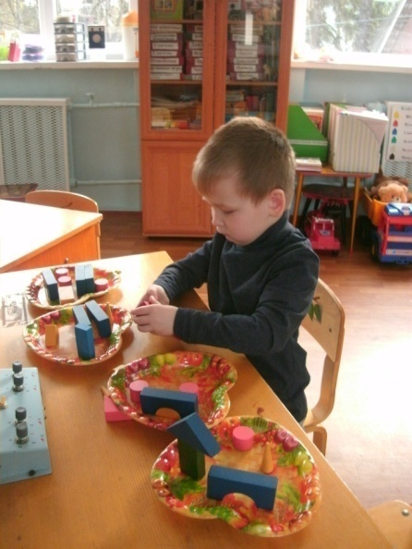
Играя в такие дидактические игры как:
СКОЛЬКО?
ПУТАНИЦА?
ИСПРАВЬ ОШИБКУ;
УБИРАЕМ ЦИФРЫ;
КАКОЙ ЦИФРЫ НЕ СТАЛО?
НАЗОВИ СОСЕДЕЙ,
дети учатся свободно оперировать числами в пределах 10 и сопровождать словами свои действия.

Slide 11
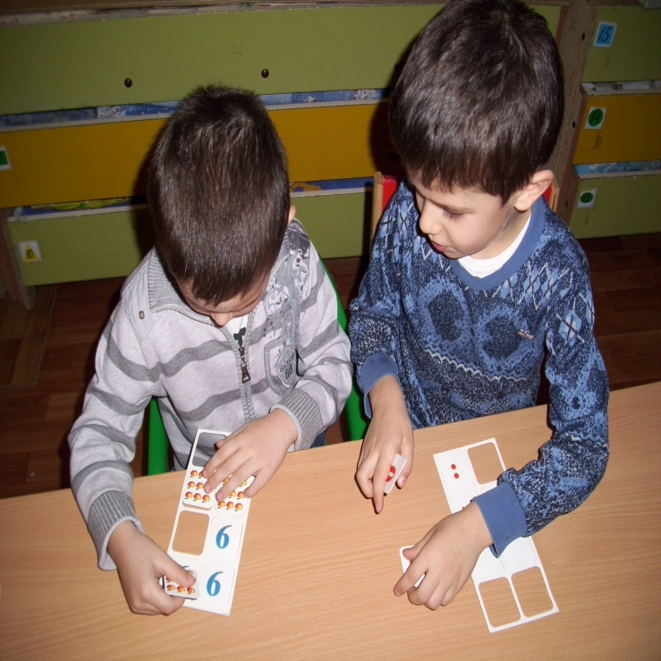
Дидактические игры,
такие как:
ЗАДУМАЙ ЧИСЛО;
ЧИСЛО, КАК ТЕБЯ ЗОВУТ?
СОСТАВЬ ТАБЛИЧКУ;
СОСТАВЬ ЦИФРУ;
КТО ПЕРВЫЙ НАЗОВЕТ,
КОТОРОЙ ИГРУШКИ НЕ СТАЛО?
и многие другие используются на занятиях в свободное время, с целью развития у детей внимания, памяти, мышления.

Slide 12
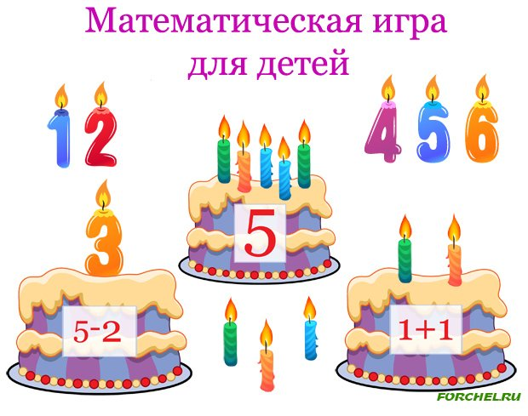
Такое разнообразие дидактических игр, упражнений, используемых на занятиях и в свободное
время, помогает
детям усвоить
программный
материал.

Slide 13
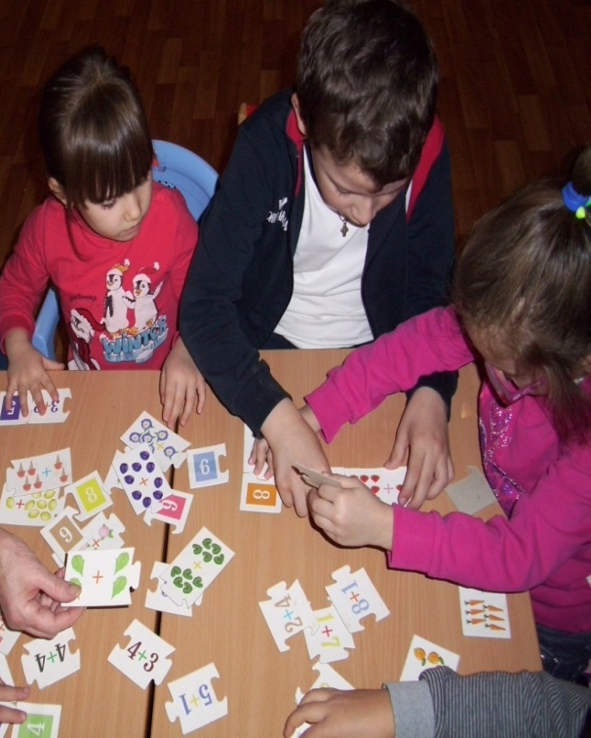
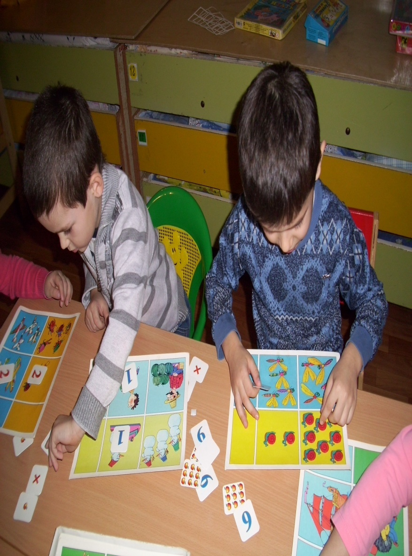

Slide 14
В детском саду идет знакомство детей с днями недели. Для их закрепления использую разнообразные дидактические игры:
НАЗОВИ СКОРЕЕ;
ДНИ НЕДЕЛИ;
НАЗОВИ ПРОПУЩЕННОЕ СЛОВО;
КРУГЛЫЙ ГОД;
ДВЕНАДЦАТЬ МЕСЯЦЕВ,
которые помогают детям быстро запомнить название дней недели и название месяцев, их последовательность.

Slide 15
Пространственные представления детей постоянно расширяются и закрепляются в процессе всех видов деятельности. Дети овладевают пространственными представлениями: слева, справа, вверху, внизу, впереди, сзади, далеко, близко.

Slide 16
Существует множество игр, упражнений, способствующих развитию пространственных
ориентировок у детей:
НАЙДИ ПОХОЖУЮ;
РАСКАЖИ ПРО СВОЙ УЗОР;
МАСТЕРСКАЯ КОВРОВ;
ХУДОЖНИК;
ПУТЕШЕСТВИЕ ПО КОМНАТЕ .

Slide 17
Для закрепления знаний о форме геометрических фигур с целью повторения материала предлагается детям узнать в окружающих предметах форму круга, треугольника, квадрата.
С целью закрепления знаний о геометрических фигурах в подготовительной группе проводится игра типа ЛОТО.

Slide 18
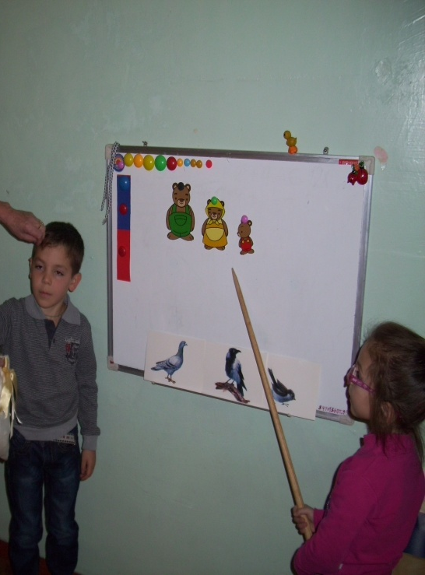
В своей работе использую множество дидактических игр и упражнений различной степени сложности в зависимости от индивидуальных способностей детей. Например, такие игры как:
НАЙДИ ТАКОЙ ЖЕ УЗОР;
СЛОЖИ КВАДРАТ;
КАЖДУЮ ФИГУРУ НА
СВОЕ МЕСТО;
ПОДБЕРИ ПО ФОРМЕ;
ЧУДЕСНЫЙ МЕШОЧЕК;
КТО БОЛЬШЕ НАЗОВЕТ.

Slide 19
В дошкольном возрасте начинают формироваться элементы логического мышления. Игры влияют на развитие творческих способностей у детей, так как они оказывают действие на воображение и способствуют развитию нестандартного мышления. Такие игры как:
НАЙДИ НЕСТАНДАРТНУЮ ФИГУРУ;
ЧЕМ ОТЛИЧАЮТСЯ? и.т.д.
направлены на тренировку мышления при выполнении действий.

Slide 20
Особое место среди математических игр занимают игры на составление плоскостных изображений предметов, животных, птиц из фигур. Детям нравится составлять изображение по образцу, они радуются своим результатам и стремятся выполнять задания еще лучше. Для закрепления знаний, полученных на занятиях, детям даю домашние задания в виде дидактических игр и упражнений. Например:
СОБЕРИ БУСЫ;
НАЙДИ ОШИБКУ;
КАКИЕ ЦИФРЫ ПОТЕРЯЛИСЬ?

Slide 21
Применение дидактических игр повышает эффективность педагогического процесса, кроме того, они способствуют развитию памяти, мышления у детей, оказывая огромное влияние на умственное развитие ребенка. Обучая дошкольников в процессе игры, надо стремиться к тому, чтобы радость от игр перешла в радость учения.

Slide 22
При таком обучении соблюдаются принципы здоровьесберегающей педагогики.
В первую очередь принцип непрерывности и преемственности, который определяет необходимость проводить здоровьесберегающую работу не от случая к случаю, а каждый день и на каждом занятии у дошкольников.
Соблюдается принцип содержания и организации обучения возрастным особенностям: дидактические игры и упражнения в большей степени демонстрируют этот принцип.

Slide 23
Приоритет активных методов обучения(а к ним и относятся дидактические игры и упражнения) является принципом эффективной педагогики. Эти методы результативны не только в контексте образовательного процесса, но и с точки зрения здоровьесбережения.

Slide 24
Спасибо за внимание

